Slide 1
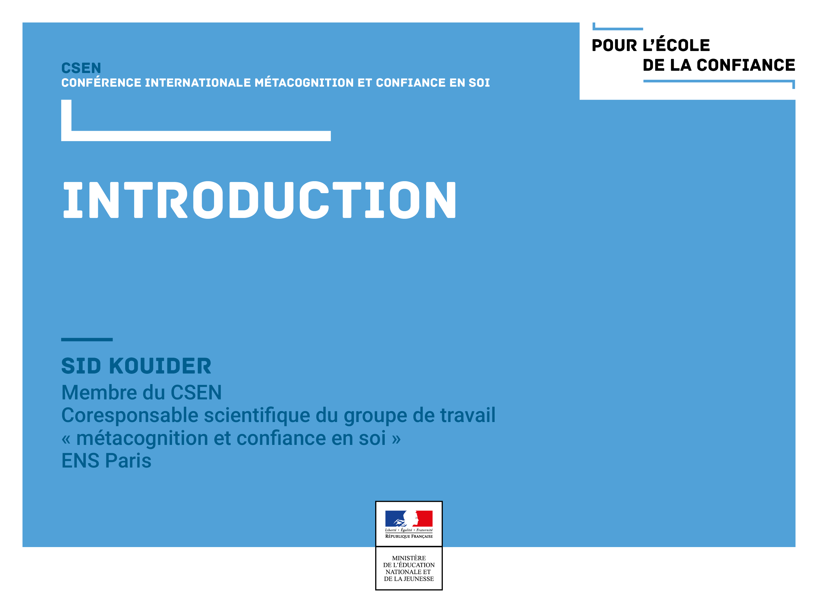

Slide 2

Métacognition : le savoir sur son propre savoir
La métacognition constitue l'un des meilleurs prédicteurs du succès scolaire
On ne se contentera pas de se demander si un élève sait ou s’il ne sait pas, mais de manière plus cruciale si en fait il sait qu’il ne sait pas.
Les précurseurs de la métacognition sont déjà présents chez le bébé pour des tâches simples
Ils savent lorsqu’ils ont fait une erreur et ils sont capables de demander, de manière non-verbale, de l’aide à un adulte lorsqu’ils savent qu’il ne savent pas.
Mais la métacognition requiert aussi une supervision accrue
Son développement chez l’enfant requiert une supervision accrue pour l’utiliser de manière optimale dans des tâches plus complexes.
Les sentiments métacognitifs cruciaux pour l’apprentissage:
le sentiment de difficulté
le sentiment d’erreur
le sentiment de confiance

Slide 3
Confiance : sentiment sur la qualité du savoir interne
Feedback subjectif permettant d’évaluer la qualité de nos décisions et de nos apprentissages
Exemple: l’élève peut utiliser son niveau de confiance pour estimer s’il doit passer à l’élément suivant ou continuer à apprendre jusqu’à ce qu’il soit sûr que sa réponse soit bonne.
Le rôle des sciences cognitives est de proposer des descriptions et modèles objectifs des sentiments subjectifs.
Les sentiments métacognitifs permettent un apprentissage auto-régulé
L’enfant va les utiliser pour mieux réguler ses compétences et devenir acteur de ses apprentissages.
Il va apprendre à mieux apprendre.
La confiance est avant tout un système de croyances subjectives
Croyances sur soi-même (‘je peux résoudre des problèmes de maths facilement’)
Perception de soi scolaire (‘j’ai généralement de bonnes notes à l’école’)
Perception de son efficacité scolaire (‘cet exercice est dur, mais je sais que je peux l’apprendre’)
Etc …

Slide 4
Pourquoi avoir des élèves confiants?
Parce que la confiance et la performance se renforcent mutuellement
Cercle vertueux : meilleure performance → plus grande confiance → meilleure performance, etc.
Cercle vicieux et prophétie auto-réalisatrice : je sais que ne vais pas y arriver → je n’y arrive pas → cela confirme que je sais que je n’y arrive pas, etc.
Les élèves de milieux défavorisés et les filles en maths ont une carence de confiance
Mais il faut aussi éviter les situations de sur-confiance
Les enfants, surtout chez les plus petits, peuvent avoir un biais de sur-confiance. Pensant qu’une tâche est trop facile, l’élève n’allouera pas les ressources nécessaires pour l’accomplir avec succès.

Slide 5
Nos intervenants
13 h 50 - Anastasia Efklides
Les sentiments métacognitifs et la pédagogie. Confiance, manque de confiance, excès de confiance : qu'est-ce qu'ils nous disent sur l'apprentissage ?*
14 h 40 - Céline Buchs
Pédagogie coopérative et métacognition
15 h 30 - Pause
15 h 50 - Daphna Oyserman
Motivation en classe et représentation de soi*
16 h 40 - Pascal Huguet
Les "étiquettes de l’esprit" : Auto-évaluations, stéréotypes sociaux et productions scolaires
17 h 30 - Jean-Philippe Lachaux
Améliorer l'attention à l'école : programme ATOLE

